Slide 1
Марченко Ирина Евгеньевна
Учитель математики
МБОУ «Гатчинская средняя общеобразовательная школа №4 с углубленным изучением отдельных предметов»
Город Гатчина Ленинградской области
Творческая презентация к уроку математики в 6 классе по теме
«Решение комбинаторных задач»
УМК «Сферы». Автор канд. пед. наук Е.А.Бунимович

Slide 2
Решение комбинаторных задач
Цели урока:
- рассмотрение двух типов комбинаторных задач
Развитие самостоятельности, упорядочивание знаний
Воспитание патриотизма, применение краеведческих знаний

Slide 3
Решаем задачи
Сегодня на уроке, решая задачи, мы попробуем оказаться на месте диспетчера-экскурсовода и диспетчера автобусного транспорта, т.к. нам нужно разработать некоторые маршруты. Для этого придется составить всевозможные комбинации конечного числа объектов. А вы уже знаете, как называется раздел математики, который изучает такие проблемы. Как он называется? Правильно, комбинаторика.

Slide 4
Какова же тема урока?
Итак, тема урока «Решение комбинаторных задач».
Представим себе, что наш город посетила группа туристов, они ни разу не были в Гатчине. Нам нужно составить маршрут посещения музеев Гатчины на один день. Какие музеи вы посетили?
Это Большой Гатчинский дворец, Приоратский дворец, домик художника Щербова. Каким может быть порядок посещения музеев?

Slide 5
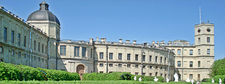

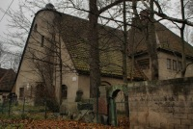

Slide 6
Каким может быть порядок посещения этих музеев?

Slide 7
Сколько вариантов?
Все ли варианты мы выбрали?
Для того, чтобы рассмотреть все варианты, обозначим названия музеев буквами: Большой дворец – Б,
Приоратский дворец – П,
Домик художника Щербова – Щ.

Slide 8
Перебор вариантов
С какого музея можно начать экскурсию?
Б П Щ
Б Щ П
П Б Щ
П Щ Б
Щ Б П
Щ П Б.
Получили шесть вариантов.

Slide 9
Правило умножения
Чтобы убедиться, что все варианты учтены, рассудим так: первый объект можно выбрать тремя способами, второй – двумя, и третий – одним. Получили правило умножения:
3*2*1=6.
Теперь можно решать задачу с той же математической моделью по правилу умножения.

Slide 10
Задача об автобусных маршрутах
В Гатчине образован новый автобусный маршрут №44, который проходит по улицам Чкалова, Карла Маркса, Рощинской и проспекту 25 октября. Порядок прохождения этих улиц может быть любым. Сколько разных вариантов прохождения этого маршрута можно предложить? Помогите диспетчеру автобусного парка.

Slide 11
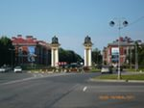
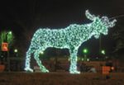
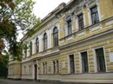
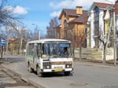

Slide 12
Сколько вариантов маршрута №44
Можно перечислить эти маршруты, а можно воспользоваться правилом умножения. Получим: 4*3*2*1=24 способа составить маршрут №44.
Для перечисления маршрутов зашифруем названия улиц:
Улица Чкалова – Ч
Улица карла Маркса –М
Улица Рощинская – Р
Проспект 25 октября – П.

Slide 13
Варианты маршрутов
ЧМРП, ЧМПР, ЧПМР, ЧПРМ, ЧРПМ, ЧРМП
МЧРП, МЧПР, МРЧП, МРПЧ, МПЧР, МПРЧ
РМПЧ, РМЧП, РЧПМ, РЧМП, РПЧМ, РПМЧ
ПЧРМ, ПЧМР, ПМЧР, ПМРЧ, ПРМЧ, ПРЧМ.
Получили 24 маршрута. Диспетчер, без сомнения, выберет самый удобный с точки зрения безопасности, других условий дорожного движения, о которых мы с вами не догадываемся.

Slide 14
Некоторые выводы
Как видим, профессии диспетчера и экскурсовода интересные, ответственные, очень нужные, и в них необходимо знание математики.
А какие еще знания и качества характера необходимы в профессии диспетчера?

Slide 15
Задача 3
Но вернемся к туристическим экскурсиям.
Все вы не раз бывали в дворцовом парке и знаете, что там есть интересные парковые объекты. Назовите их.
Это Березовый домик, Павильон Венеры на острове Любви, грот «Эхо», собственный садик и водный лабиринт.

Slide 16
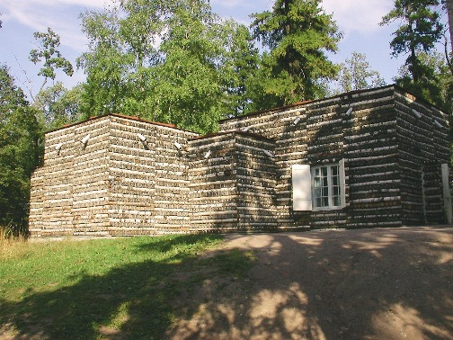
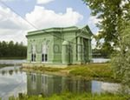
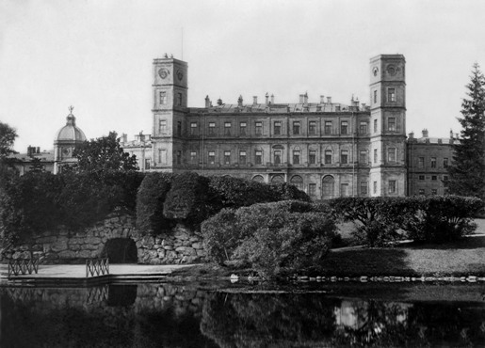
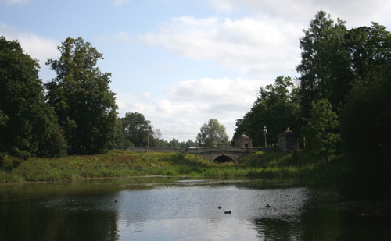
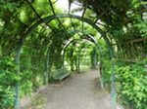

Slide 17
Задача о парковых развлечениях
Абонемент в день музеев позволяет посетить с экскурсией два объекта из перечисленных. Сколько вариантов абонементов можно предложить для посещения двух памятных мест в парке?
Обозначения: Б, П, В, Э, С.

Slide 18
Решение задачи
Перечислим эти пары.
БП, БВ, БЭ, БС
ПВ, ПЭ, ПС
ВЭ, ВС
ЭС.
Число вариантов находится теперь по правилу сложения: 5+4+3+2+1 =10

Slide 19
Правило сложения вариантов
Вместе с первым объектом можно посетить любой из четырех оставшихся, получили четыре варианта, со вторым – любой из трех оставшихся. Это еще три варианта. Затем еще 2 и 1.
Теперь число вариантов находится сложением чисел 4+3+2+1=10.
В этой задаче нужно было найти число всех двухэлементных подмножеств множества из шести элементов. Их 10.

Slide 20

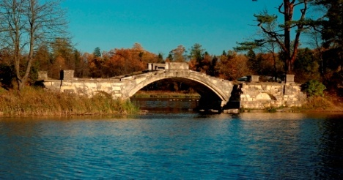
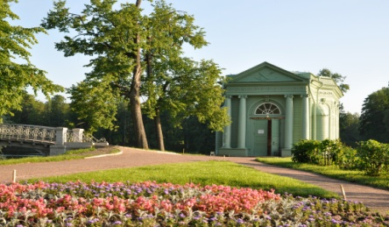
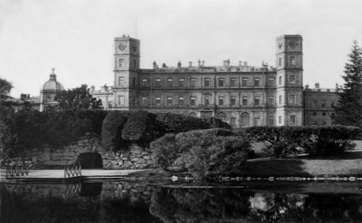
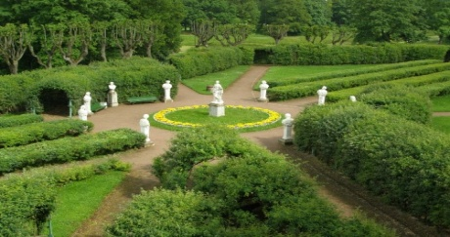

Slide 21
Итоги урока
Какие типы задач рассмотрели, выступая в роли экскурсовода и диспетчера?
Какие правила использовали для решения этих задач?
(Правило умножения и правило сложения)
В будущем вы узнаете формулы, с помощью которых можно путем простых вычислений получить ответ на вопрос о том, сколькими способами можно упорядочить множество или как найти число двухэлементных или других подмножеств данного множества.
И на эти вопросы отвечает комбинаторика.

Slide 22
Историческая справка
Комбинаторные задачи интересовали математиков на протяжении столетий. Ими увлекались еще ученые Древней Греции. Комбинаторика сформировалась в XVII веке. Термин «комбинаторика»впервые встречается в работе немецкого математика Готфрида Лейбница «О комбинаторном искусстве» (1666г). Тогда ему было всего 20 лет. Наряду с Лейбницем Леонард Эйлер считается основоположником современной комбинаторики.

Slide 23
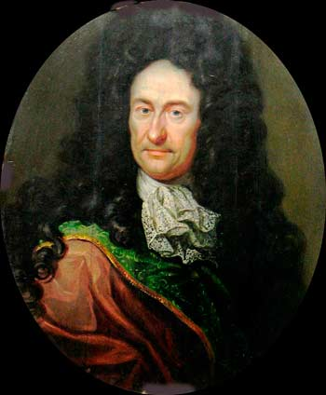
Готфрид Вильгельм Лейбниц. (1646-1716)
Портрет кисти И. Ф. Вентцеля. Ок. 1700

Slide 24
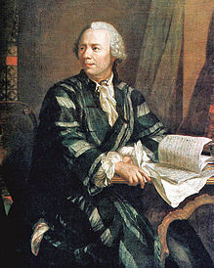
Леонард Эйлер (1707-1783)
Портрет работы Я.Э.Хандманна. 1756г.

Slide 25

Спасибо за внимание

